Slide 1
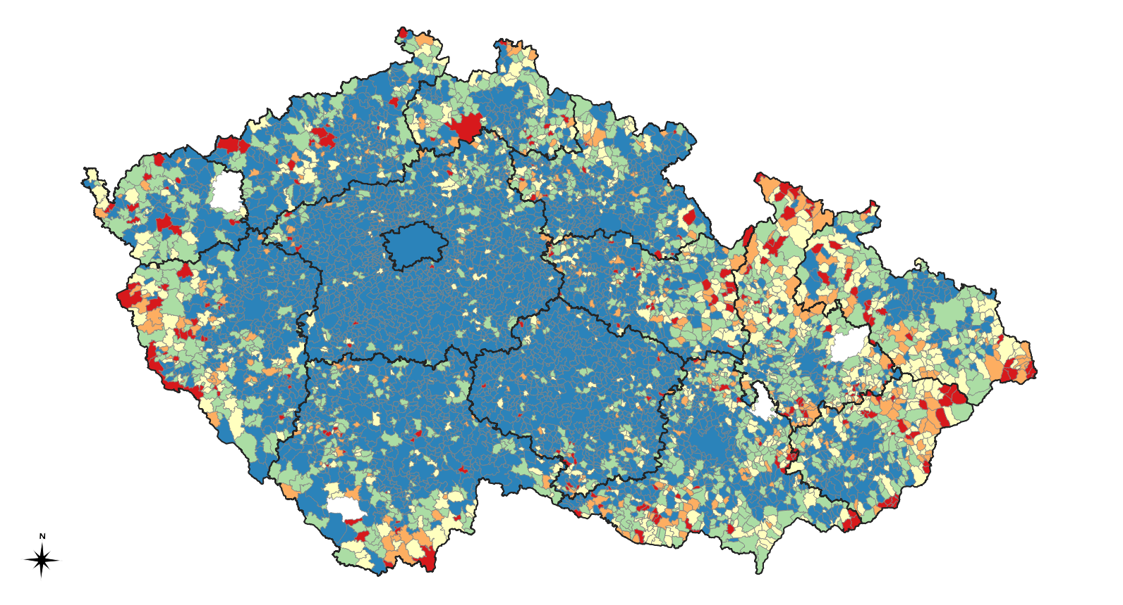
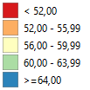
16 a více let: podíl osob očkovaných alespoň 1 dávkou
Stav k
1. 10. 2021
Podíl očkovaných osob (%)
< 52,00
52,00 - 55,99
56,00 - 59,99
60,00 - 63,99
>= 64,00

Slide 2
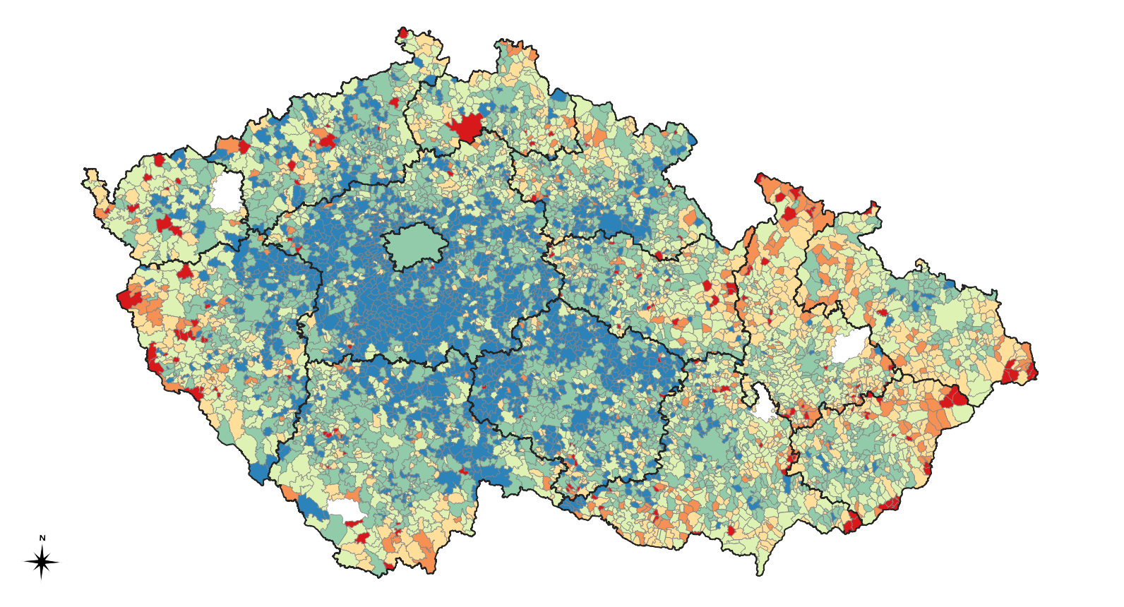
16 a více let: podíl osob očkovaných alespoň 1 dávkou
Stav k
1. 10. 2021
Podíl očkovaných osob (%)
< 50,00
50,00 - 54,99
55,00 - 59,99
60,00 - 64,99
65,00 - 69,99
>= 70,00

Slide 3
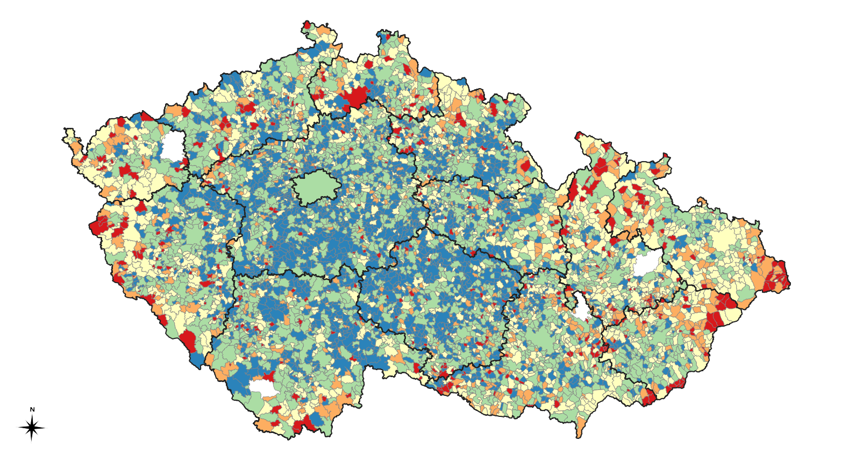
60 a více let: podíl osob očkovaných alespoň 1 dávkou
Stav k
1. 10. 2021
Podíl očkovaných osob (%)
< 70,00
70,00 - 74,99
75,00 - 79,99
80,00 - 84,99
>= 85,00

